Slide 1
Sistema de la Salud México vs EE.UU.
Keavash Assani

Slide 2
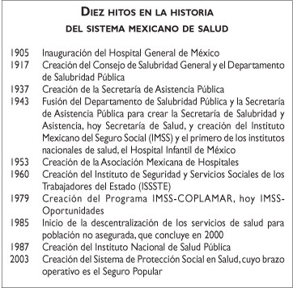

Slide 3
Derecho a la salud
Marcado en el artículo 4 de la Constitución de los Estados Unidos Mexicanos
Cubre los aspectos económicos, técnicos, asistenciales, jurídicos y humanos

Slide 4
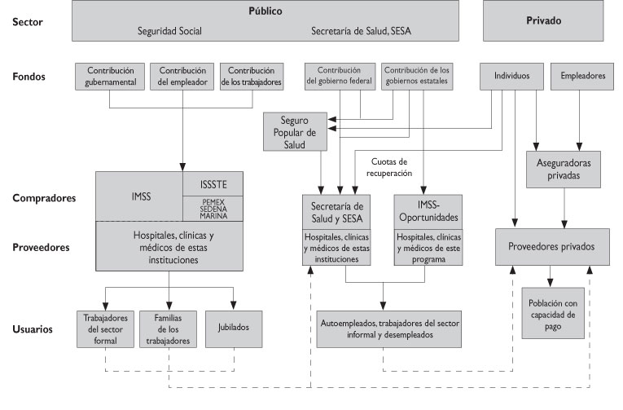

Slide 5
Tres grupos de prestadores de servicios
No asegurada pobres del campo y la ciudad. SSA y IMSS-Solidaridad. | Seguridad social IMSS ISSSTE Propias instituciones las fuerzas armadas Pemex. Sector privado

Slide 6
El IMSS
protege a la mayoría de sus afiliados, y un régimen voluntario.
Cinco ramos básicos de protección social
El seguro de enfermedades y maternidad
Las personas no asalariadas

Slide 7
Los afiliados al ISSSTE
empleados del gobierno
sus familias
Los pensionados
Jubilados
Su seguro de salud garantiza el acceso a….

Slide 8
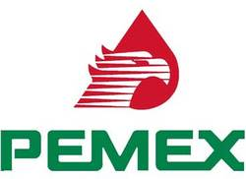

Slide 9
SPS
El SPS
260 intervenciones de salud
18 intervenciones de alto costo

Slide 10
La población no asegurada
SESA beneficios muy heterogéneos

Slide 11
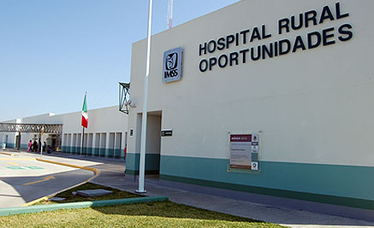
IMSS-O
Zonas rurales a través de clínicas de primer nivel y hospitales rurales de segundo nivel
Servicios

Slide 12
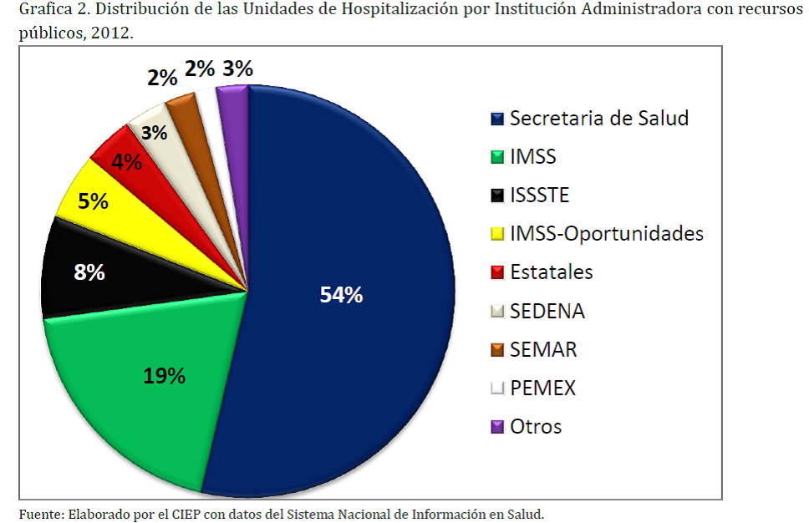

Slide 13
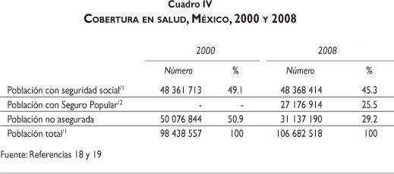

Slide 14
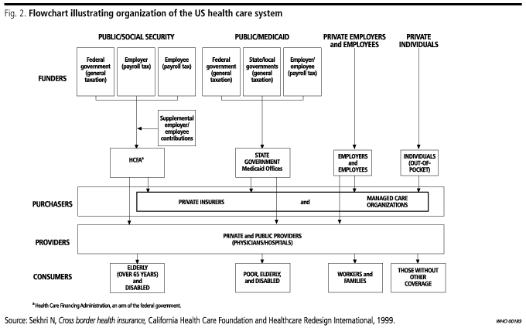
http://www.scielosp.org/scielo.php?pid=S0042-96862000000600015&script=sci_arttext

Slide 15
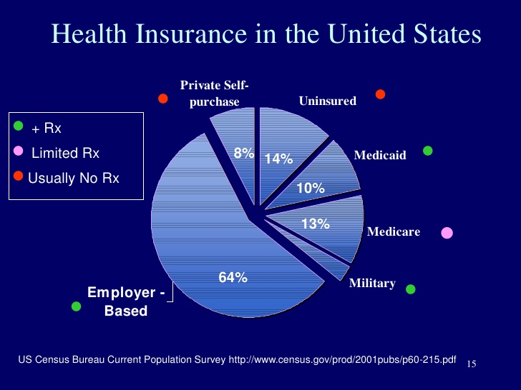

Slide 16
MCOs-Managed Care Organizations
HMOs- Health Maintenance Organizations
(organizaciones de mantenimiento de la salud)
PPOs- Preferred Provider Organizations
(organizaciones de proveedores preferidos)
70% de los empleados están inscritos en el seguro de salud

Slide 17
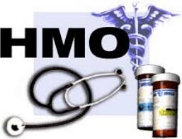
HMOs
Pagado por adelantado
Combina funciones de asegurador y productores
Proporcionar servicios integrales a los empleados

Slide 18
PPOs
Pagador de terceros
Ofrece incentivos financieros
Combina funciones de asegurador y productores

Slide 19
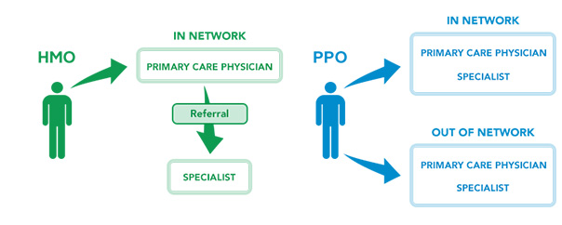

Slide 20
Medicare
Mayor aseguradora de salud en EEUU
Parte A
Financiado
Parte B
Financiado
Muchas personas con Medicare comprar un seguro adicional

Slide 21
Medicaid
Grupos económicamente desfavorecidos
Administrado por estados y financiado por el gobierno federal y estatal
12% de la población

Slide 22
Los Asegurados
16% de la población
Muchas personas reciben servicios de atención de salud a través de clínicas y hospitales públicos, estatales y programas de salud locales, y organizaciones de caridad
Las dificultades económicas y la inseguridad
Urgencias
Demasiado tarde para un tratamiento médico adecuado

Slide 23
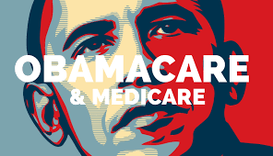
ObamaCare
PPACA/ACA
calidad y asequible a decenas de millones de personas sin seguro médico
Obligatorio seguro de salud
no cambia la forma en que se obtiene el seguro
período de inscripción abierta

Slide 24
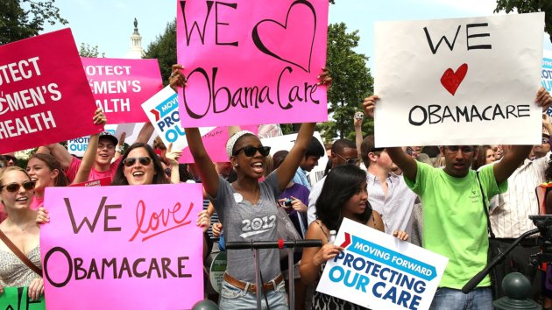
Las Mejoras Clave
Dejar que los adultos jóvenes se quedan en el plan de sus padres hasta 26 años
Detener las compañías de seguros de usted negar cobertura o cobrar más basado en el estado de salud
La prevención de la discriminación de género
Ampliar la cobertura a decenas de millones subsidiando los costos de seguro de salud
La expansión de Medicaid a millones en los estados que optaron por ampliar el programa
prestaciones mínimas
atención gratuita

Slide 25
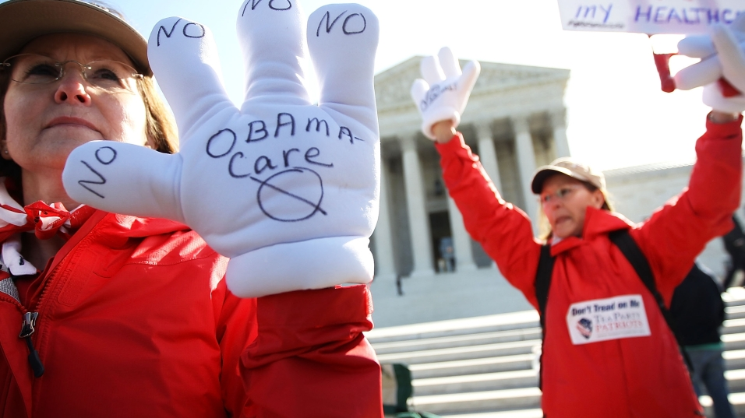
Desventajas de Obamacare
Los altos impuestos
Mandatorio a obtener cobertura de salud, obtener una exención, o pagar una cuota.
Más complicado de compras para la cobertura
Excedente sólo puede obtenerse durante los períodos anuales de inscripción abierta
No todos los Estados tienen que ampliar Medicaid.
Reducido las horas de los empleados.

Slide 26
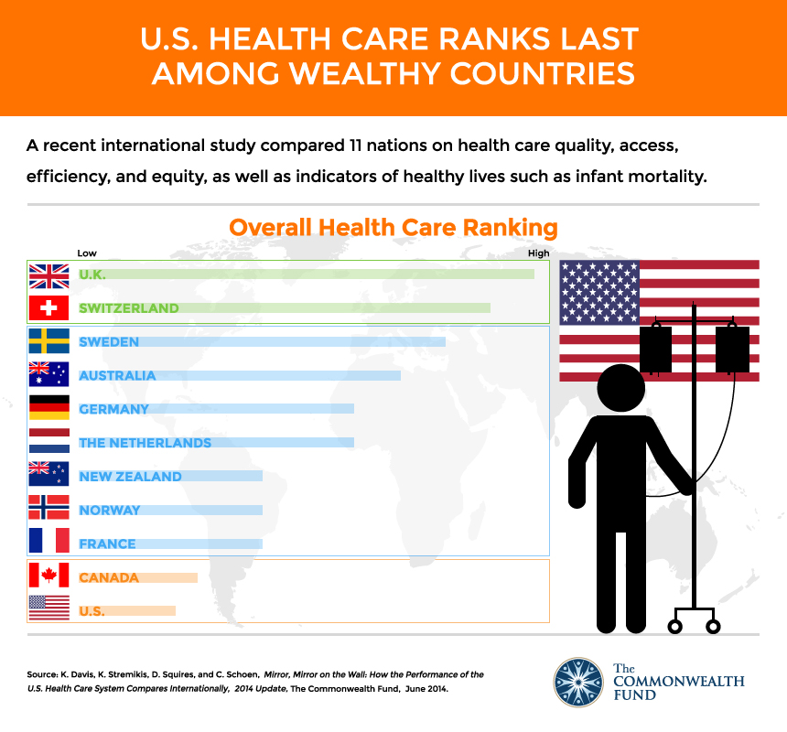

Slide 27
 | México | EEUU
Ventajas | La atención médica de bajo costo Drogas baratos Programas de seguro médico público para los desempleados o trabajadores por cuenta propia | Estado avanzado de la tecnología alta esperanza de vida después de los 80 años líder mundial en la innovación farmacéutica ampliar y mejorar la calidad de vida
Desventajas | 31 millones de personas sin seguro médico Los problemas de acceso Médico Más de la mitad de los pacientes que pagar de su bolsillo | 42 millones de personas no sin seguro médico Problemas de acceso médica Alto costo del tratamiento médico y las drogas Incapacidad para controlar con éxito los costos Sólo país rico y sin atención médica universal tiered healthcare system where more money equates to a better quality of care.

Slide 28
Seguros e inmigración en los EE.UU.
Tienen tres veces más probabilidades de no tener seguro
Refugiados pueden calificar para Medicaid
Si no es un refugiado
Algunos no son elegibles para Medicaid

Slide 29
Inmigrantes asegurados
Una opción es los centros de salud de la comunidad
Urgencias
Limitados
Médicos individuales
Hospitales de último recurso
Centros de salud comunitarios
Organizaciones de caridad.

Slide 30
Seguros e inmigración en México
Seguridad Social de México:
extranjeros con estatus completo de residencia
Sistema IMSS
Los extranjeros jubilados
Derecho de Urgencias
http://www.bajabound.com/before/legal/rights.php
http://www.mexperience.com/lifestyle/healthcare/healthcare-services/

Slide 31
¡Gracias!

